Slide 1
Univ. Tecnológica Federal do Paraná Campus Medianeira Disciplina: Estrut. Dados, Pesquisa e Ordenação
MÉTODOS DE
ORDENAÇÃO DE DADOS
Parte 4 – HEAP SORT
Prof. Alan Gavioli
Prof. Pedro Luiz de Paula Filho

Slide 2
HEAP SORT
Heap sort também é um método de seleção:
ordena através de sucessivas seleções do elemento correto a ser posicionado em um segmento ordenado.
Ele utiliza um heap binário para manter o próximo elemento a ser selecionado.
Heap binário: árvore binária mantida na forma de vetor.
O heap é gerado e mantido no próprio vetor a ser ordenado (no segmento não-ordenado).
Cada vértice da árvore corresponde a um elemento do vetor
Cada nível é preenchido da direita para a esquerda

Slide 3
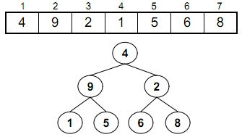
O QUE É UM HEAP BINÁRIO?
Exemplo:
raiz da árvore: primeira posição do vetor
filhos de um nó da posição i: ficam nas posições 2i e 2i + 1

Slide 4
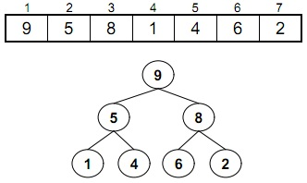
HEAP BINÁRIO MÁXIMO (MAXHEAP)
Heap binário em que todo nó pai tem valor maior ou igual ao valor dos seus nós filhos.
O heap sort que implementaremos será baseado em MaxHeap. Porém, é possível implementar o heap sort também baseado em MinHeap (todo pai é menor ou igual aos seus filhos).

Slide 5
FUNCIONAMENTO
1 – Transformação do vetor em um heap binário máximo (construção do heap).
2 – Ordenação:
A cada iteração seleciona-se o maior elemento (na raiz do heap) e o adiciona na última posição da parte do vetor que ainda não está ordenada (em seguida, esta posição deixa de pertencer ao sub-vetor não-ordenado).
Após cada seleção de elemento, o heap deve ser reorganizado para continuar sendo um heap binário máximo.

Slide 6
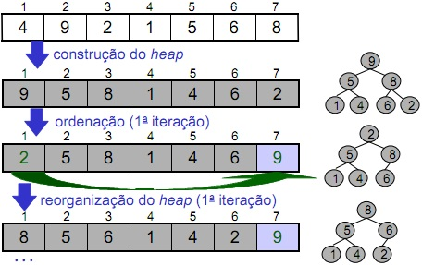
HEAP SORT - EXEMPLO

Slide 7
HEAP SORT – CONSTRUÇÃO DO HEAP
Cria-se uma árvore binária com os elementos do vetor desordenado.
Transforma a árvore binária em um heap binário máximo, fazendo essa transformação de forma bottom-up (de baixo para cima):
Inicia-se a partir dos nós folhas e vai executando a transformação em direção à raiz.

Slide 8
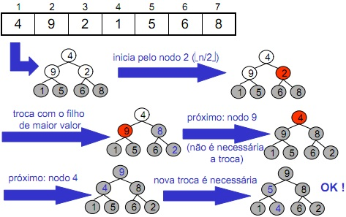
CONSTRUÇÃO DO HEAP - EXEMPLO

Slide 9
HEAP SORT – ETAPA DE ORDENAÇÃO
A cada iteração seleciona o maior elemento do heap (sempre está na primeira posição) e o troca com o elemento no final do segmento não-ordenado do vetor.
Após a troca, o novo elemento raiz do heap deve ser ajustado.
O processo termina quando o heap tiver somente 1 elemento (vetor ordenado).

Slide 10
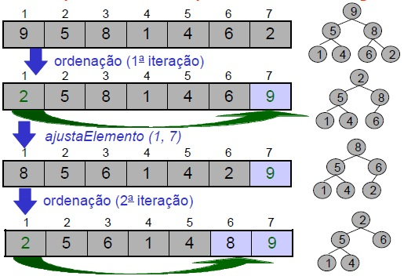
HEAP SORT – ETAPA DE ORDENAÇÃO

Slide 11
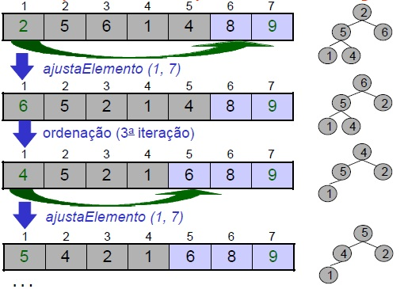
HEAP SORT – ETAPA DE ORDENAÇÃO

Slide 12
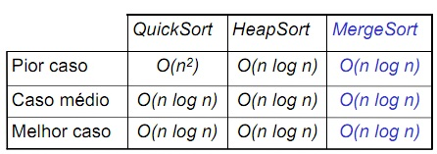
COMPLEXIDADE

Slide 13
ANIMAÇÃO DO HEAP SORT
Dançando
https://www.youtube.com/watch?v=Xw2D9aJRBY4
http://www.cse.iitk.ac.in/users/dsrkg/cs210/html/sortingpage.html
Selecione o Heap Sort II, e em seguida clique em “Animação”.

Slide 14
EXERCÍCIO
1) Implemente e teste o Heap Sort no programa em C que foi desenvolvido até o momento para os algoritmos de pesquisa e ordenação.

